Slide 1
Element <div> w HTML
Maksim Kazakou 4Ti

Slide 2
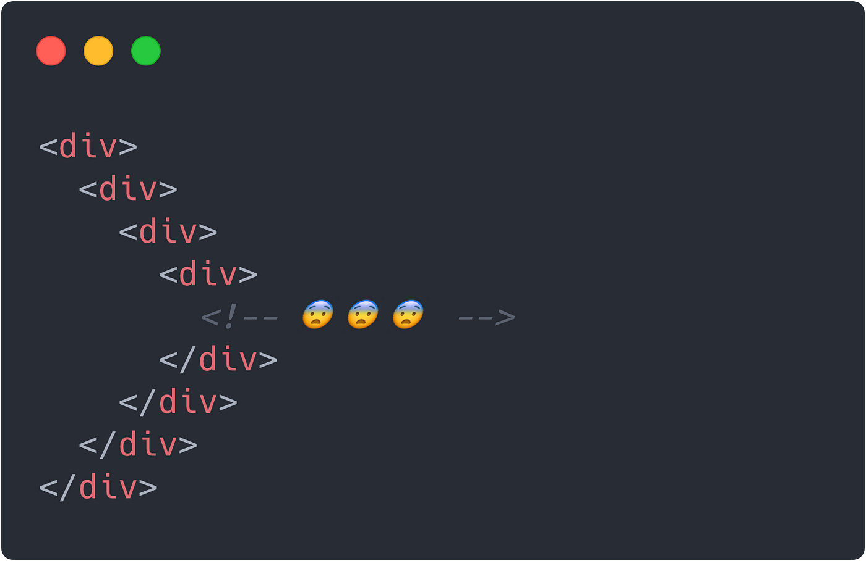
Co to jest element <div>?
Element <div> to ogólny kontener w HTML, który służy do grupowania innych elementów. Jest to blokowy element, co oznacza, że zajmuje całą dostępną szerokość w swoim kontenerze i rozpoczyna nowy wiersz. <div> jest często używany do strukturalnego układania zawartości strony.

Slide 3
Dlaczego <div> jest tak często używany?
Organizuje zawartość:
Stylizuje:
Reużywalność:
Daje możliwość łatwego zastosowania stylów CSS do zgrupowanej zawartości.
Można wielokrotnie stosować ten sam styl w różnych miejscach na stronie.
Ułatwia grupowanie powiązanych elementów.

Slide 4
Kiedy stosujemy element <div>?
Pierwsze:
Drugie:
Trzecie:
Grupować elementy w celu stylizacji lub pozycjonowania.
Tworzyć sekcje w układzie strony.
Przechowywać inne elementy, takie jak nagłówki, tekst, obrazy.
Przykłady sytuacji:
Tworzenie sekcji nagłówka, treści i stopki.
Wydzielanie obszarów dla formularzy, galerii zdjęć lub list.

Slide 5
Czy istnieją alternatywy dla <div>?
Do sekcji tematycznych
Do nagłówków i stopek
05.09.XX
17.09.XX
20.10.XX
<section>
<article>
<header>
<footer>
Dla samodzielnych jednostek treści
Do nagłówków i stopek

Slide 6
Jak używamy <div> do układania zawartości strony?
Tworzenia struktury strony (np. nagłówek, treść, stopka).
Grupy elementów, takich jak tekst, obrazy, listy.
<div> pozwala na logiczne podzielenie strony na sekcje, co ułatwia nawigację i utrzymanie kodu. Pomaga w organizacji i estetyce layoutu.
Kontrolować pozycję z pomocą:
Pozycja-> position, top, left, right, bottom.
Rozmiar: width, height, padding, margin.
Wygląd: background-color
Stosuj <div> w miejscach, gdzie: Potrzebujesz podzielić stronę na logiczne sekcje. Chcesz grupować elementy dla stylizacji lub pozycjonowania.

Slide 7
Jak układamy <div>?
Możemy układać <div> za pomocą: CSS: display, flex, grid, float, position.
Jak CSS wpływa na układ <div>? Właściwości CSS mogą:
display: Ustawić, czy element jest blokowy, liniowy itp.
flex: Umożliwia elastyczne układanie elementów.
grid: Pozwala na zaawansowane układanie w siatce.
float: Pozwala na umieszczanie elementów obok siebie.
position: Określa sposób pozycjonowania elementu.

Slide 8
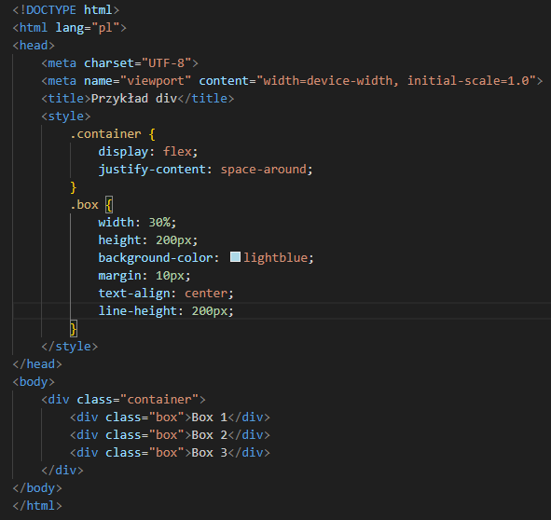

Результат
Przykład
продаж XX%

Slide 9
Dziękuję za uwagę

